Slide 2

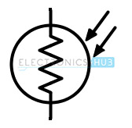
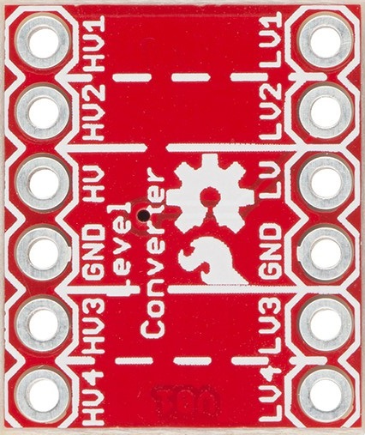
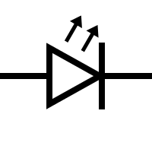
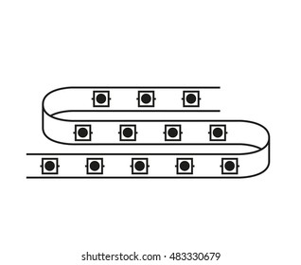
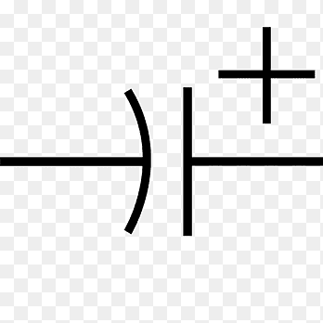

RESET
EN
ESP32
NTP STATUS
D32
WiFi STATUS
D33
R=2k
R=10k
D16
R=2k
D4
D2
AP MODE
GND
GND
1000 uF
+5V
VIN
USB-C
3V3
DC conn
GND
+5V

